Slide 1
MASA NIFAS (PEURPERIUM)
Nadiva Salsabilla Anugraha Putri
1810211069

Slide 2
DEFINISI
Masa nifas adalah masa dimulai beberapa jam sesudah lahirnya plasenta sampai 6 minggu setelah melahirkan ( Sarwono Prawirahardjo, 2008).
Masa nifas dimulai setelah kelahiran plasenta dan berakhir ketika alat alat kandungan kembali seperti keadaan sebelum hamil yang berlangsung kira kira 6 minggu. (Abdul Bari,2000: 122)
Perubahan organ reproduksi ini disebut involusi

Slide 3
Tahapan Masa Nifas
Puerperium Dini
Merupakan masa pemulihan awal dimana ibu diperbolehkan untuk berdiri dan berjalan jalan. Ibu yang melahirkan pervagina tanpa komplikasi dalam 6 jam pertama setelah kala IV dianjurkan untuk mobilisasi segera
Puerperium Intermedial
Suatu masa pemulihan dimana organ organ reproduksi secara berangsur angsur akan kembali ke keadaan sebelum hamil. Masa ini berlangsung selama kurang lebih 6 minggu atau 42 hari

Slide 4
Tahapan Masa Nifas
Remote Puerperium
Waktu yang diperlukan untuk pulih dan sehat kembali dalam keadaan sempurna terutama bila ibu selama hamil atau waktu persalinan mengalami komplikasi. Rentang waktu remote puerperium berbeda untuk setiap ibu, tergantung dari berat ringannya komplikasi yang dialami selama hamil atau persalinan.

Slide 5
Involusi Organ Reproduksi

Slide 6
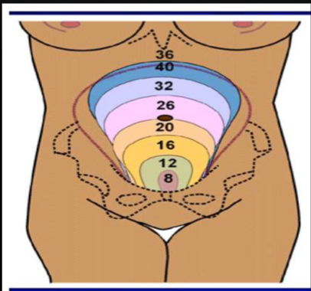
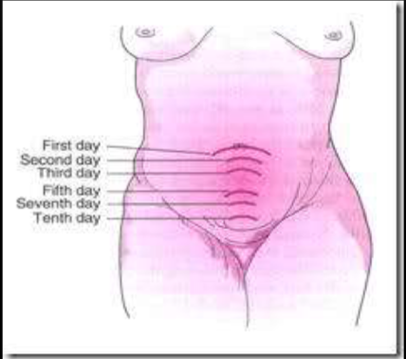
Uterus
Uterus berangsur angsur menjadi kecil sehingga akhirnya akan kembali seperti sebelum hamil

Slide 7
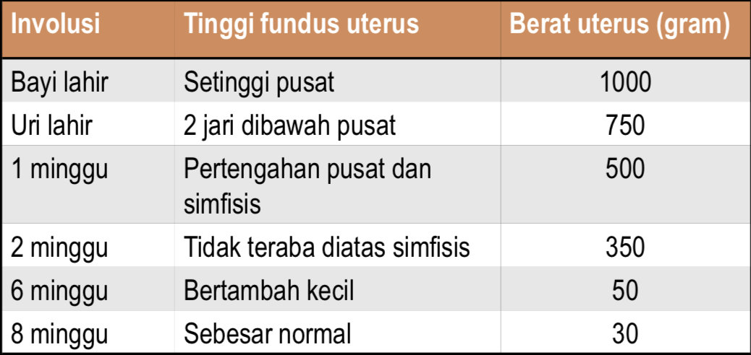
Tinggi fundus uteri dan berat uterus menurut masa involusi

Slide 8
Serviks
Setelah bayi lahir, tangan masih dapat masuk ke rongga Rahim
Setelah persalinan, bentuk serviiks agak menganga seperti corong berwarna merah kehitaman, konsistensinya lunak, kadang disertai perlukaan perlukaan kecil
Setelah 7 hari hanya dapat dilalui 1 jari
Ligamentum
Setelah bayi lahir ligamentum rotundum menjadi kendor dan secara berangsur angsur menjadi mengecil dan pulih kembali sehingga uterus jatuh kebelakang dan menjadi retrofleksi

Slide 9
Lochia
Lochia → sekret yang berasal dari kavum uteri dan vagina dalam masa nifas
Lochia rubra → berisi darah segar dan sisa sisa selaput ketuban, selsel desidua, vernik kaseosa, lanugo, dan meconium, selama 2 hari pasca persalinan
Lochia sanguinoleta → berwarna merah kekuningan berisi darah dan lendir, hari ke 3 - 7 pasca persalinan
Lochia serosa → berwarna kekuningan,cairan tidak berdarah lagi, pada hari ke 7 - 14 pasca persalinan
Lochia alba → cairan putih,setelah 2 minggu
Lochia purulenta → terjadi infeksi, keluar cairan seperti nanah dan berbau busuk
Lochiostatis → lochia tidak lancar keluar

Slide 10
Luka Luka
Luka pada jalan lahir akan sembuh dalam 6 -7 hari bila tidak disertai infeksi
Rasa Sakit
Rasa sakit (after pain) atau mulas mulas yang disebabkan kontraksi otot Rahim, biasanya akan menghilang 2—4 hari pasca persalinan

Slide 11
INFEKSI NIFAS

Slide 12
Definisi
infeksi pada traktus genitalia setelah persalinan, dimana suhu 38 derajat celcius atau lebih, terjadi antara hari ke 2-10 post partum

Slide 13
Etiologi
Penyebab yang terbanyak dan lebih dari 50% infeksi nifas adalah streptococus anaerob yang sebenarnya adalah flora normal jalan lahir
Jalan bakteri masuk kedalam alat kandungan
Eksogen (bakteri datang dari luar)
Autogen (bakteri masuk dari tempat lain dalam tubuh)
Endogen (dari jalan lahir itu sendiri)

Slide 14
Bakteri lain yang menyebabkan infeksi nifas
Streptococus heamoliticus aerobik
Menyebabkan infeksi yang berat yang secara eksogen masuk ditularkan dari penderita lain, alat-alat yang tidak steril, tenaga penolonng.
Staphylococus aereus
Masuk secara eksogen , infeksi sedang, ditemukan sebagai infeksi dari RS
Escherichia coli
Berasal dari kandung kemih dan rectum
Clostridium welchii
kuman anaerobik yang sangat berbahaya, sering ditemukan pada abortus kriminalis dan partus yang ditolong oleh dukun

Slide 15
Faktor Predisposisi
Kurang gizi/ malnutrisi
Anemia
Higenitas buruk
Kelelahan
Proses persalinan bermasalah :
Partus lama
Korioamnionitis
Persalianan traumatik

Slide 16
Gejala Klinis
Gejala seperti septikemia akut
Ibu lemah tampak sakit berat
Keadaan umum buruk
Kesadaran emnurun, gelisah
Suhu badan >38 c
Nadi cepat dan lemah 140 – 160 x / menit
Sesak napas
Tanda
Lochia berbau, bernanah
Involusi uterus buruk
Lekositosis
Kultur darah ditemukan bakteri pathogen

Slide 17
THANK YOU

